Slide 1
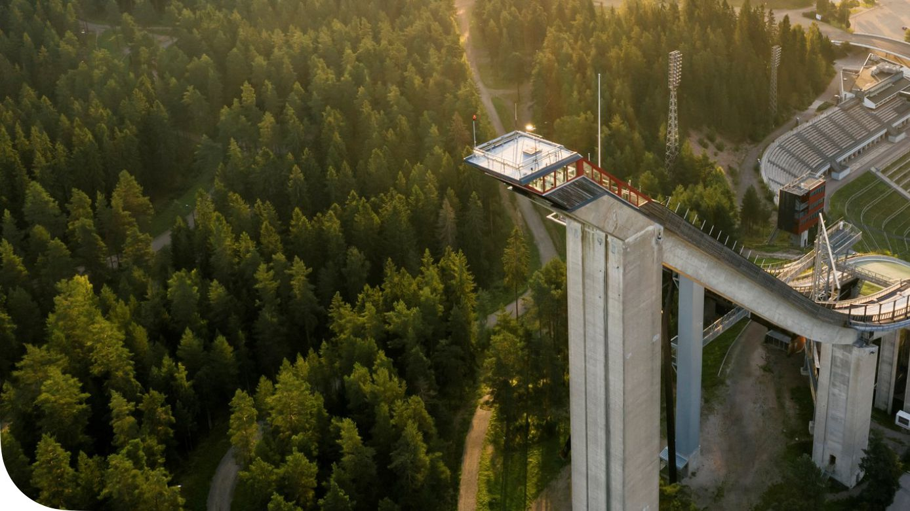
Kivimaan koulu
Valinnaisaineet 9. luokalle
Lukuvuosi 2025-26

Slide 2
Yhdeksännelle luokalle oppilas valitsee
taide- ja taitoaine (tt-etuliite): 2 h viikossa koko vuoden
valinnainen (v-etuliite): 2 h viikossa koko vuoden
valinnainen lyhytkurssi (xv-etuliite): 2 h viikossa yhden lukukauden (syksy tai kevät)

Slide 3
Valinnaisaineiden arviointi
Taide- ja taitoaine 2vvt (tt-etuliite Wilman työjärjestyksessä)
Arvioidaan osana yhteisen aineen (esim. kuvataide) arvosanaa.
Valinnainen aine 2vvt (v-etuliite Wilman työjärjestyksessä)
Arvioidaan erillisellä numerolla
- Oma rivi todistuksessa
Valinnainen aine 1vvt (x-etuliite Wilman työjärjestyksessä)
Arvioidaan hyväksytty/hylätty
- Oma rivi todistuksessa
- Voi korottaa yhteisen aineen arvosanaa

Slide 4
TAIDE- JA TAITOAINEIDEN VALINNAISET (TT)
9. luokalle valitaan yksi seuraavista
Kotitalous
Liikunta tytöille
Liikunta pojille
Tekninen käsityö
Tekstiilityö
Kuvataide
Musiikki

Slide 5
VALINNAISET OPPIAINEET (V)
9. luokalle valitaan yksi seuraavista
Kotitalous: Mun Safkaa
Valinnainen liikunta: Yleisvalmennus
Liikunta pojille
Tekninen käsityö
Musiikki: Bändisoittoa
Tieto- ja viestintätekniikka
Jos 8.luokalla on valittu B2-kieli, sen opiskelu jatkuu 9.luokalla.

Slide 6
LYHYT VALINNAINEN (XV)
9. luokalle valitaan yksi seuraavista
Ranska
Englanti: High school English
Ruotsi: vahva pohja lukio-opinnoille
Syventävä LUMA-kurssi
Tieto- ja viestintätekniikka (Ohjelmointi, ei kahdeksannella luokalla kurssin suorittaneille)
Valinnainen yhteiskuntaoppi, talous- ja yrittäjyystieto
Valinnainen äidinkieli ja kirjallisuus, ilmaisutaito
Valinnainen Arjen taidot – kasvipohjaisen ruokavalion voima

Slide 7
VALINNAISAINEIDEN KUVAUKSET
Seuraavilla dioilla näet lyhyet kuvaukset valittavissa olevista aineista. Lisää tietoa aineista löydät Lahden kaupungin perusopetuksen opetussuunnitelmasta.

Slide 8
Taide- ja taitoaineiden valinnaiset (TT)

Slide 9
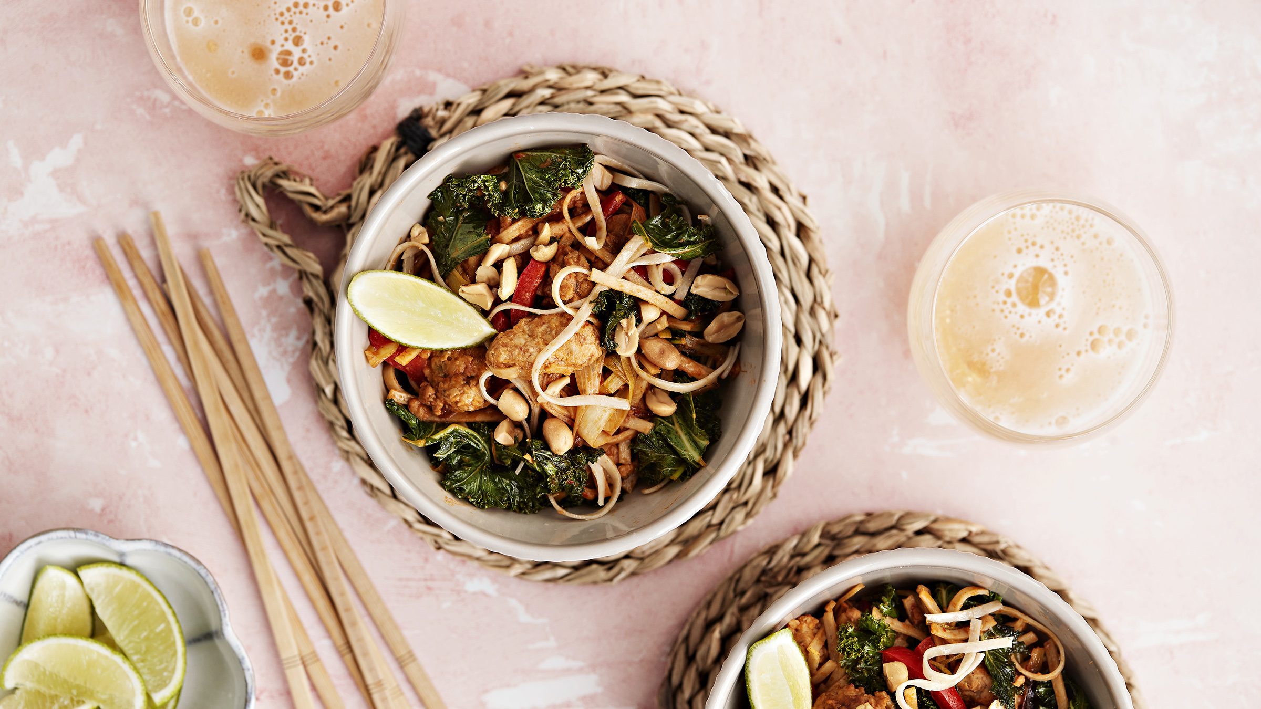
Kotitalouden makumatka maailmalle (2vvt)
Syvennä kotitalouden osaamistasi ja lähde makumatkalle maailmalle. Tutustutaan itse suunnitellen ja tehden Euroopan ulkopuolisten maiden ruoka- ja tapakulttuureihin.

Slide 10

Liikunnan taide- ja taitoaineiden valinnainen liikunta (2vvt)
Liikunta tytöille
  Kehitä monipuolisesti kaikkia fyysisen kunnon osa-alueita sekä liikunnallisia taitojasi. Liikunnan valinnaisilla tunneilla liikutaan aktiivisesti ja eri tavoin muiden samanhenkisten kanssa.
Liikunta pojille
  Kehitä monipuolisesti kaikkia fyysisen kunnon osa-alueita sekä liikunnallisia taitojasi. Liikunnan valinnaisilla tunneilla liikutaan aktiivisesti ja eri tavoin muiden samanhenkisten kanssa.

Slide 11
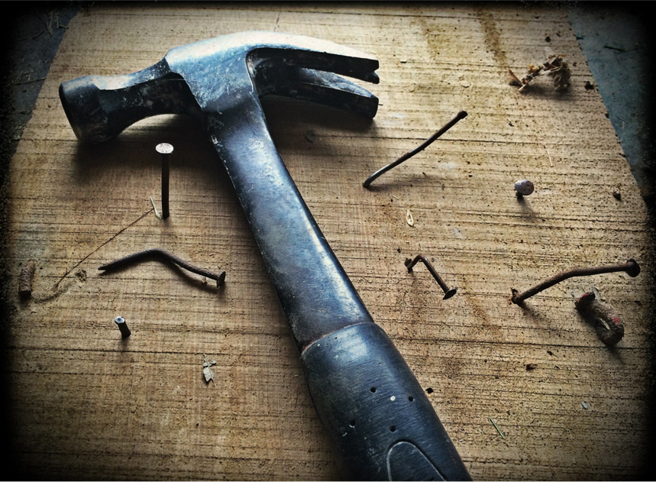
Teknisen työn taito- ja taideaineiden valinnainen (2vvt)
Tule toteuttamaan omia suunnitelmiasi erilaisista materiaaleista.
Kurssilla opit työskentelemään erilaisilla koneilla oikein ja turvallisesti. Käytössäsi on kaikki teknisen työn ja halutessasi tekstiilityön tilat ja välineet.
Voit työskennellä itsenäisesti tai ryhmässä.

Slide 12
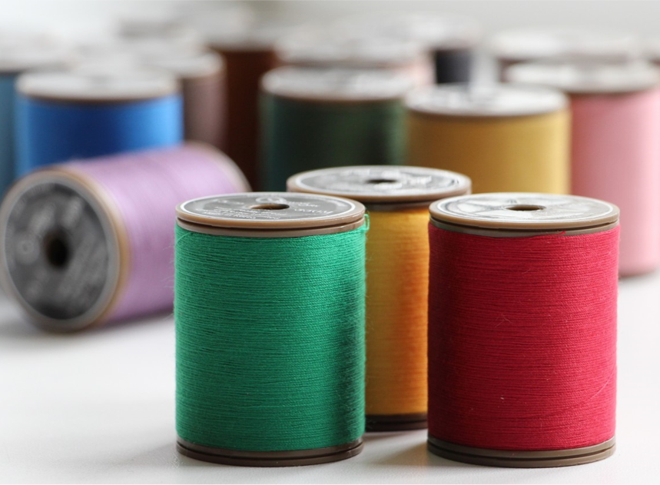
Tekstiilityön taito- ja taideaineiden valinnainen (2vvt)
Tule toteuttamaan omia suunnitelmiasi tekstiilityön keinoin.
Haluatko neuloa, virkata, solmeilla, kirjoa, kokeilla kangaspuilla kudontaa, huovuttaa tai ommella?
Valinnaisessa käsityössä vahvistat käsityötaitojasi monipuolisesti. Käytössäsi on tekstiilityön ja halutessasi teknisen työn tilat ja välineet.

Slide 13

Kuvataiteen taito- ja taideainevalinnainen (2vvt)
Kurssilla tutustut kuvien maailmaan monipuolisesti eri tekniikoita kokeilemalla.
Tunneilla piirretään, maalataan, muotoillaan ja tehdään grafiikkaa sekä mediakuvataidetta.

Slide 14
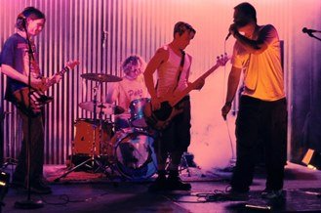
Musiikin taito- ja taideainevalinnainen (2 vvt)
Bändisoittoa ja popmusiikin tyylejä edellisellä luokalla opittuja taitoja syventäen. 9. luokalla oppilaalla on mahdollisuus keskittyä enemmän valitsemaansa soittimeen tai lauluun. Monipuolisia soittoharjoituksia eri tyylilajeissa. Harjoitellaan nuottikuvan lukemista ja opitaan musiikin käsitteistöä. Mahdollisuus esiintyä koulun juhlissa tai muissa musiikkitapahtumissa.

Slide 15
Valinnaiset oppiaineet (V)

Slide 16
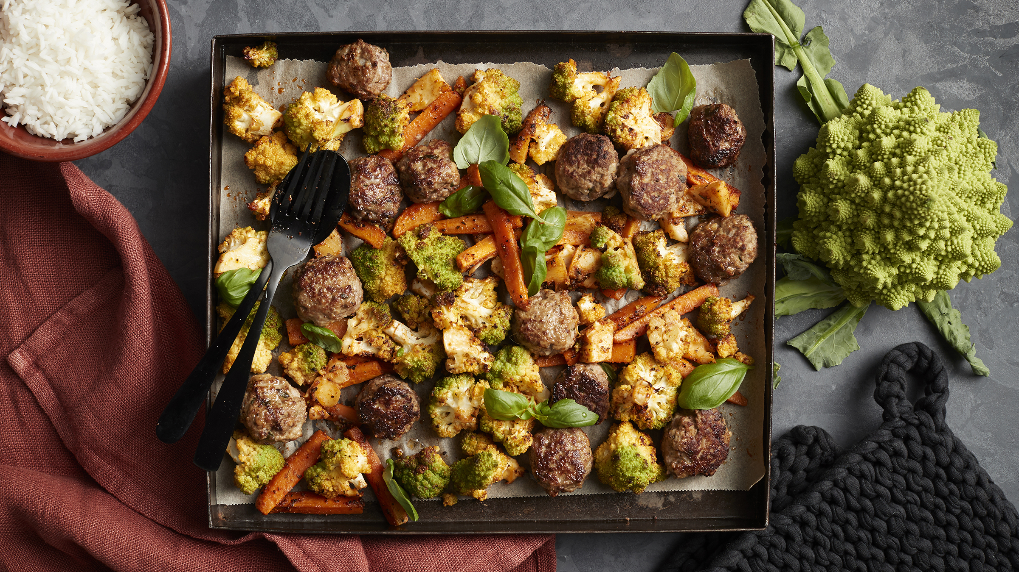
Kotitalouden Mun safkaa (2vvt)
Tutustutaan kotimaisten ruoka-aineiden lisäksi muille maille tyypillisiin ruoka-aineisiin. Suunnitellaan ja valmistetaan niistä yhdessä herkullisia aterioita ja leivonnaisia.

Slide 17
Liikunnan pitkä valinnainen (2vvt)
Liikunta pojille
  Kurssi liikuntatarpeen tyydyttämiseksi. Tutustutaan uusiin (palloilu)lajeihin ja harrastusmahdollisuuksiin kotikaupungissa. Lajivalikoima on laajempi kuin normaalitunneilla. Ryhmä valitsee haluamansa lajit.
Valinnainen liikunta: yleisvalmennus
  Painopistealueena on erityisesti fyysinen harjoittelu - havainnoidaan, harjoitellaan ja saadaan vinkkejä omien motoristen taitojen ja fyysisten ominaisuuksien vahvuuksien ja heikkouksien kehittämiseen. Pääpaino on nuorten tavoitteellisen urheilun ja kuntoilun tukemisessa.

Slide 18

Teknisen työn pitkä valinnainen (2vvt)
Tule toteuttamaan omia suunnitelmiasi erilaisista materiaaleista.
Kurssilla opit työskentelemään erilaisilla koneilla oikein ja turvallisesti. Käytössäsi on kaikki teknisen työn ja halutessasi tekstiilityön tilat ja välineet.
Voit työskennellä itsenäisesti tai ryhmässä.

Slide 19

Musiikin valinnainen (2 vvt)
Bändisoittoa ja popmusiikin tyylejä edellisellä luokalla opittuja taitoja syventäen. Keskittyminen omaan instrumenttiin tai lauluun. Monipuoliset soittoharjoitukset. Nuottikuva ja musiikin käsitteistö. Osallistuminen yhdessä valmisteltuun musiikkiesitykseen tai projektiin.

Slide 20

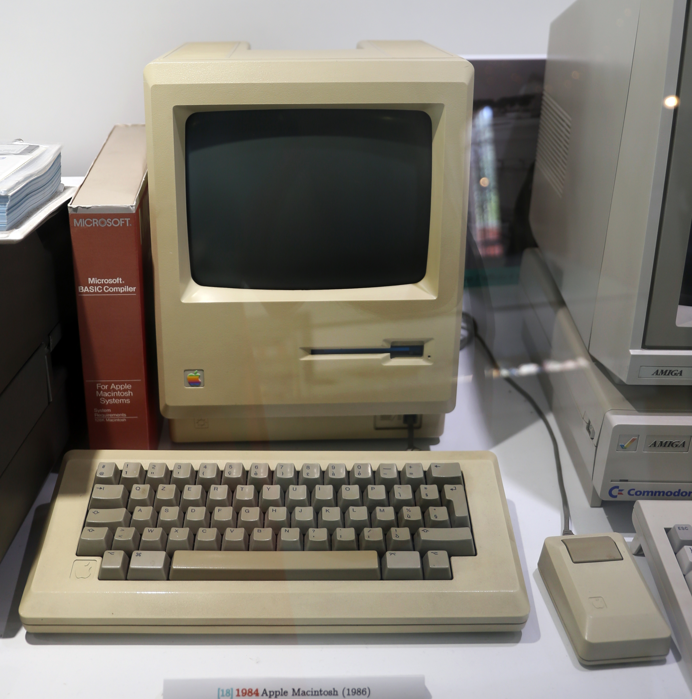

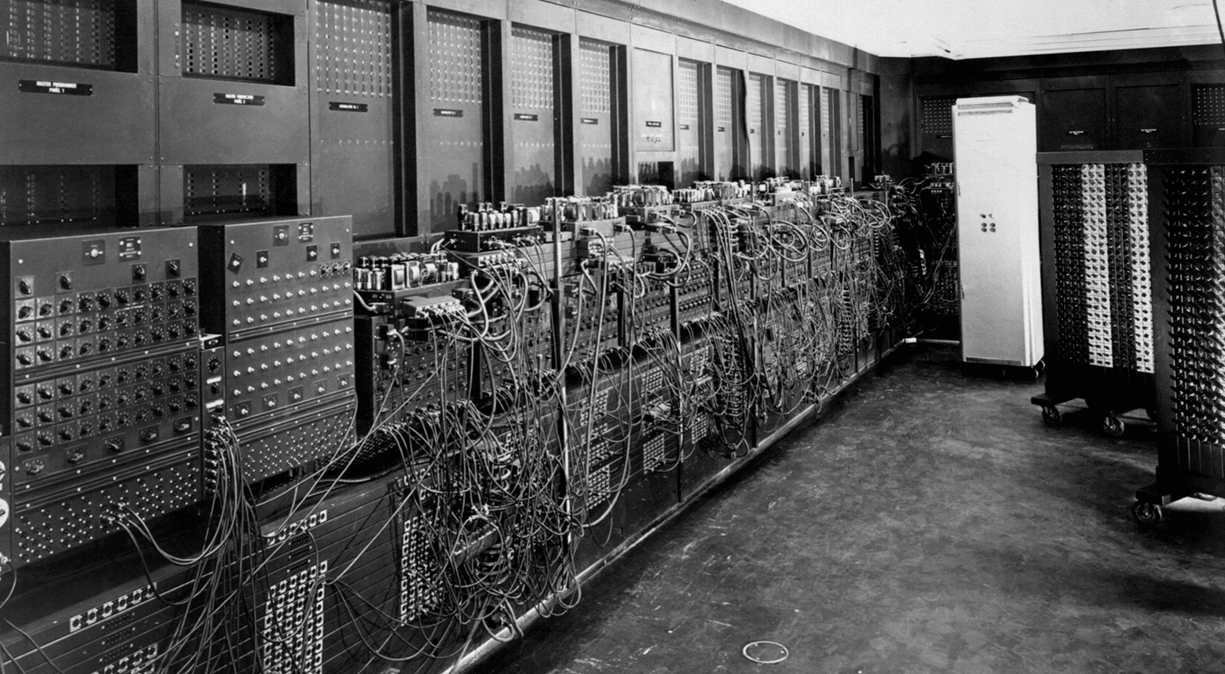
Tieto- ja viestintätekniikka (2vvt)
Valinnaisaineessa opetellaan ja syvennetään työelämässä tarvittavia perustaitoja, kuten tekstinkäsittelyä, esitysgrafiikan tekoa ja taulukkolaskentaa.
Luovuutta pääsee käyttämään mm. omia kotisivuja tehdessä.
Opiskelu on yksilöllistä ja tunneilla edetään omaan tahtiin. Tehtävät tehdään ja palautetaan verkkoympäristössä, joten niitä on mahdollista tehdä myös kotona, jos niin haluaa.

Slide 21
Lyhyt valinnainen (XV)

Slide 22
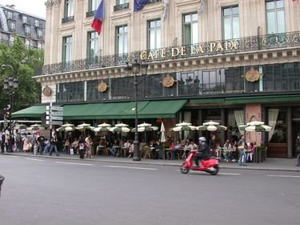
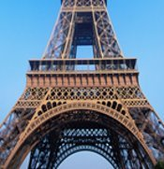
Ranska (1vvt)
Bonjour!​
Ranskaa käyttää yli 270 miljoonaa ihmistä ympäri maailmaa ja se on yksi EU:n ja YK:n virallisista kielistä; ranska on myös olympialaisten virallinen kieli.​
Ranskan tunneilla harjoitellaan selviytymään arkielämän puhetilanteista ja opetellaan ymmärtämään pääsisältöjä mm. internet-sivuilta, lehdistä ja sarjakuvista. Kurssin aikana tutustutaan paitsi ranskalaiseen kulttuuriin ja elämäntapaan, myös muihin ranskankielisiin maihin. Sanaston ja kulttuuritietojen aihealueet valitaan yhdessä oppilaiden kiinnostusten mukaan. Nykypäivänä englantia osaavat jo lähes kaikki, mutta ranskan taitaja erottuu edukseen. ​
Bienvenue à étudier le français !​

Slide 23
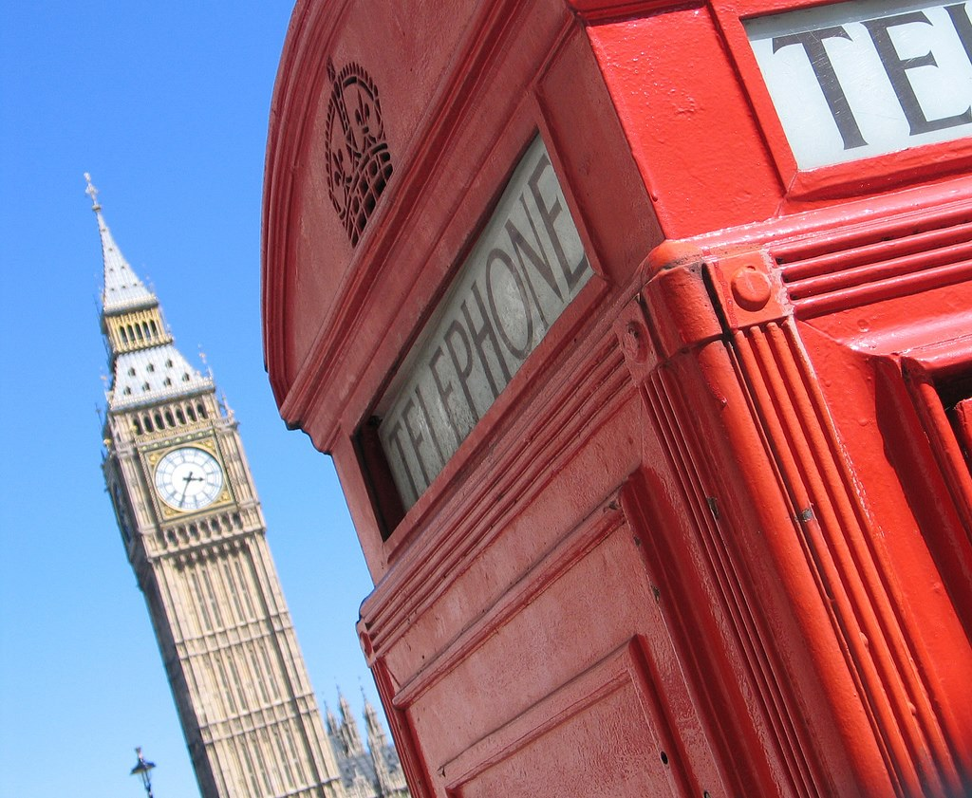
Englanti: High School English (1vvt)
Englannin syventävä kurssi, jossa harjoitellaan haastavampaa sanastoa ja tekstejä sekä vahvistetaan yhdeksännen luokan rakenteita erityisesti lukiota ajatellen - toki kurssi sopii silti kaikille, jotka ovat kiinnostuneita syventämään englannin taitojaan. Opiskelijoiden toiveista riippuen voidaan kurssilla käyttää ysiluokan ja/tai lukion materiaaleja. Tarkemmat aiheet ja sisällöt suunnitellaan yhdessä ryhmän kanssa.

Slide 24
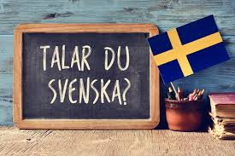
Ruotsi: vahva pohja lukio-opinnoille
Kerrataan yläkoulun asioita ja opetellaan haastavampaa ruotsia jatko-opintoja varten.
Tarkemmat sisällöt sovitaan yhdessä ryhmän kanssa.
Ruotsin opiskelu jatkuu lukiossa ja ammattikoulussa, eli vahva ruotsin osaaminen helpottaa tulevaa työtaakkaa.
Tämän kurssin avulla voi korottaa ruotsin arvosanaa.

Slide 25

Valinnainen yhteiskuntaoppi, talous- ja yrittäjyystieto (1 vvt)
Opiskellaan kuluttajan oikeuksia ja velvollisuuksia sekä kuluttajasuojan merkitystä. Perehdytään oman taloudenpidon osa-alueisiin, tulojen ja menojen hallintaan ja maksuliikenteen erilaisiin menetelmiin. Opiskellaan perusasioita sijoittamisesta ja säästämisestä sekä riskeihin varautumisesta ja erilaisista vakuutustavoista. Perehdytään omiin vahvuuksiin työnteon näkökulmasta ja harjoitellaan työn hakemista. Opiskellaan työntekijöiden oikeuksia ja velvollisuuksia.

Slide 26
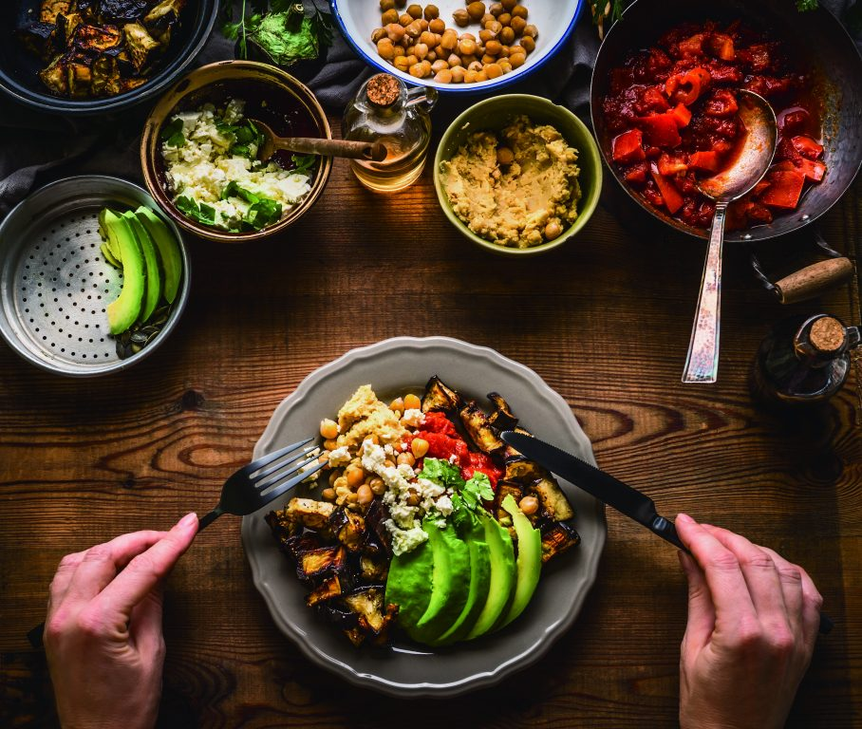
Arjen taidot – kasvipohjaisen ruokavalion voima (1vvt)
Tule oppimaan lisää ja syventämään tietouttasi kasvipohjaisesta ruokavaliosta! Kurssilla pääset tutustumaan kasvisruoan hyvinvointivaikutuksiin, tutkittuun tietoon kasvisruokavalion hyödyistä sekä käytännön vinkkeihin kasvipohjaisen ruokavalion koostamisesta elämäntilanteesta riippumatta! Kurssilla saat tuotesuositusten ja arjen ruokavinkkien lisäksi tietoa hyvinvoinnista ja ravintoaineista, ruoantuotannon ympäristövaikutuksista sekä eläimistä.

Slide 27

Valinnainen äidinkieli ja kirjallisuus, ilmaisutaito (1 vvt)
Ilmaisutaito on vuorovaikutteista, toiminnallista ja kokemuksellista oppimista, jossa keskitytään yhdessä toimimiseen käyttäen monipuolisia ilmaisun keinoja. Ilmaisutaidossa tutkitaan elämän ilmiöitä ja sosiaalisia tilanteita draaman keinoin. Kurssilla viritetään into luovaan työskentelyyn ja kannustavan ryhmähengen rakentamiseen. Ilmaisutaidossa kehitetään oppilaan itsetuntemusta ja uskallusta. Käytännön työskentely jäsentyy erilaisten draamatyötapojen, harjoitusten ja leikkien avulla.

Slide 28


Syventävä LUMA-kurssi (1vvt)
Syventävä LUMA-kurssi, joka on suunnattu ensisijaisesti lukioon pyrkiville. Kurssilla syvennetään peruskoulun matematiikan tietoja ja taitoja. Lisäksi tutustutaan tietokoneen käyttöön matematiikan opiskelussa, ja lukion matematiikan opetuksessa tarvittaviin ohjelmistoihin sekä työtapoihin. Kurssilla tehdään lisäksi kemian ja fysiikan oppilastöitä, jotka antavat tukea peruskoulun kemian ja fysiikan teorian ymmärtämiselle sekä lisävalmiuksia kemian ja fysiikan jatko-opintoihin.

Slide 29
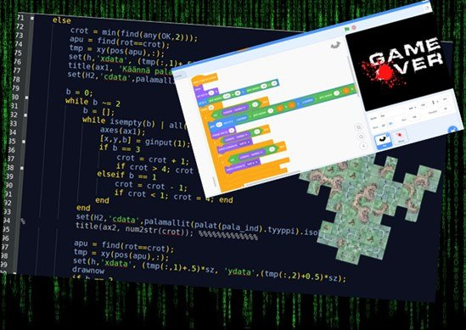
Tieto- ja viestintätekniikka: Ohjelmointi (1vvt)
Kiinnostaako sinua pelien tekeminen tai robotit? Ohjelmoinnin valinnaisaineessa syvennymme ohjelmoinnin maailmaan juuri näiden aiheiden kautta.
Työskentelyssä etenemme osallistujien omien kiinnostuksen kohteiden ja kykyjen mukaan.
Työskentely on yksilöllistä ja projektityyppistä, joten innokkuus ideoida ja vastuunkanto omasta työskentelystä on tärkeää.
Ohjelmoinnissa käytämme pääasiassa Scratch-ohjelmointikieltä.
Älä valitse kurssia, jos suoritit vastaavan jo kahdeksannella luokalla.

Slide 30
Hyviä valintahetkiä!

